Slide 1
EQS系统

Slide 2
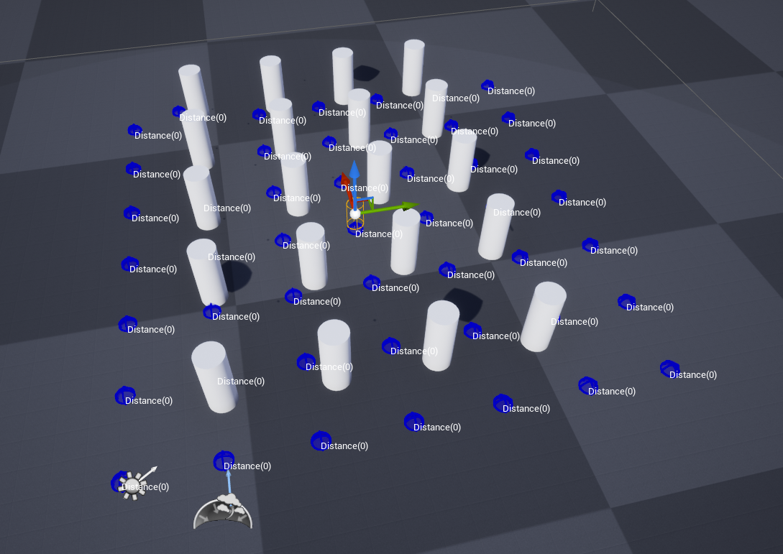

Slide 3
EQS
全名Environment Query System（环境询问系统），旨在帮助用户构建环境信息查询器，收集环境信息，进行分析测试。根据给定的条件，寻找合适的位置进行返回。EQS系统在虚幻中是测试系统，使用需要先进行开启。
原理：通过给定的生成器（用于环境选点），应用测试（条件排查），选取最符合测试结果的位置，并进行返回。

Slide 4
操作步骤
开启EQS系统。（编辑器-试验项-AI中）
创建EQS。（内容浏览器-右键-AI中）
选取生成器（用于在环境中收集信息点）
编写测试项（可以多条件共用）
行为树中运用EQS
将EQS内容返回到黑板
使用黑板数据

Slide 5
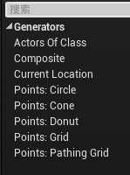
生成器
将使用EQS的询问者为中心，以给定的规则进行采样点选取，将选取结果进行备选预留。
目的：选一堆点然后筛选

Slide 6
生成器
Actors Of Class 选点方式通过采样场景中的对象，类型匹配正确，则使用对象位置信息作为采样点（可以设置半径范围，和采样中心参照）
Composite 复合多种生成器，用来组合生成器使用
Current Location 使用当前位置作为采样点。当前位置可以使用Context进行选取，或是询问者自己，或是Context中返回的内容
Points Circle 环形生成器。选取方式使用参考点（一般是询问者，或是Context提供的数据）向四周转圈发射射线。如果触碰到任何物体则将碰撞位置作为采样点，如无碰撞则以设定最大半径为采样点。可以设定半径和发射间隔角度
Points Cone 锥形生成器
Points Donut 环状生成器，区别于Circle，此生成器如同水波，一层一层向外扩散，直到最大半径
Points Grid 简单的格子生成器，不对采样点进行路径规则校验，不可达位置也将被收集。收集方式：以参照位置（一般是询问者）为基准，垂直向上向下进行导航投射，如有导航覆盖，则返回采样点。
Points Pathing Grid 格子生成器，采样点必须是导航可达，需要满足导航规则校验。收集方式：以参照位置（一般是询问者）为基准，垂直向上向下进行导航投射，如有导航覆盖并且参照位置可达，则返回采样点。

Slide 7
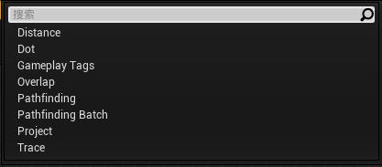
测试节点
用于将环境生成器中采集到的点进行筛选，通过给定的筛选条件选择出最合适的点进行返回。

Slide 8
测试
Distance 距离测试节点，将选择器选取的点用给予和参照内容进行距离测试。距离越远则分值越大，如果希望越近分值越大请调整Score中的Scoring Equation，将线性递增改为递减（Inverse Linear）
Dot 使用点乘的方式，为选取点打分，值域范围0-1（点乘有负数，打分无负数，正面为1，背面为0，呈现扇形左右递增向1）。也可以对结果进行绝对值设定（勾选Absolute Value，结果为点乘后绝对值值域0-1，正面1，背面1，左右两边0）。点乘中的向量选取可以使用两点方式或是Rotation方式。
Gameplay Tags 使用标签进行询问测试（GamePlay Tags本身是为Actor查询操作提供分层，一般用于查询。关于GT使用，我后期会出一篇文章介绍）
Overlap 在采样点，使用通道检测方式，返回是否有符合通道标记的内容存在。如存在返回1，反之返回0。检测形状，Box，Sphere，Capsule。用于检测查询某一个点附近是否存在某一样东西。
Pathfinding 将采样点与内容进行导航寻路器测试，可达则分数1，不可达为0。它将用于最终测试点生成，返回一个可达测试点。
Pathfinding Batch 将采样点与内容进行导航寻路器测试，可达则分数1，不可达为0。它会返回所有可达点，供下个测试项目使用。
Project 投射测试。可以用来修正生成器采样点位置。两种模式：导航投射，在采样点为基准，垂直向上向下进行导航检测，碰到导航覆盖点则修正采样点位置。形状检测，不考虑导航，只要在通道碰撞成立，则修正采样点到新的位置。
Trace 射线测试。用来测试采样点，到Context参照点之间是否存在遮挡，这是重要节点，一般可以用来寻找可以用来躲避的采样点（从采样点到敌人之间存在遮挡则认定可以躲避）。存在遮挡分数为1，不存在为0。注意：需要考虑高度问题，采样点一般均在地面，从地面直接发射射线到Context可能会出现被非常矮的物体阻挡，可以通过调整Height Offset解决此问题。

Slide 9
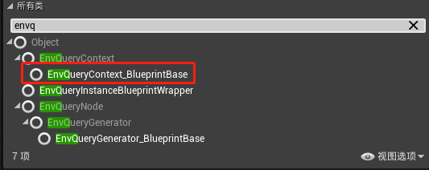
环境询问内容
测试节点进行测试时的参考信息来源。例如使用距离询问测试，那么距离询问测试中需要提供将采集到的信息点与谁做测试。而提供测试参考信息的就是EnvQueryContext。
构建：创建蓝图，选择继承自EnvQueryContext_BlueprintBase

Slide 10
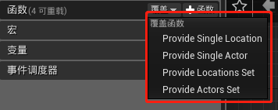
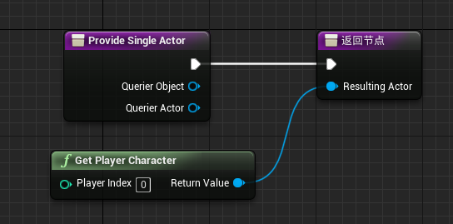
环境询问内容
询问内容需要重写参考信息提供，分两种形式：坐标或对象Actor。提供结果以单个或是Set方式进行返回

Slide 11
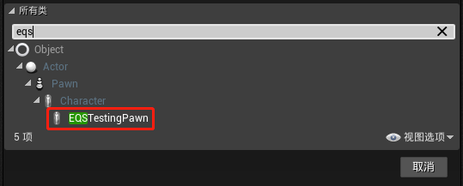
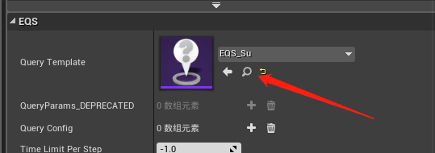
EQS测试角色
用于在未进行场景运行时，在编辑器模式下提供测试信息结果反馈。
构建：在创建蓝图类，父类选择EQSTestingPawn
然后将构建好的EQS文件设置在Pawn的细节面板中

Slide 12
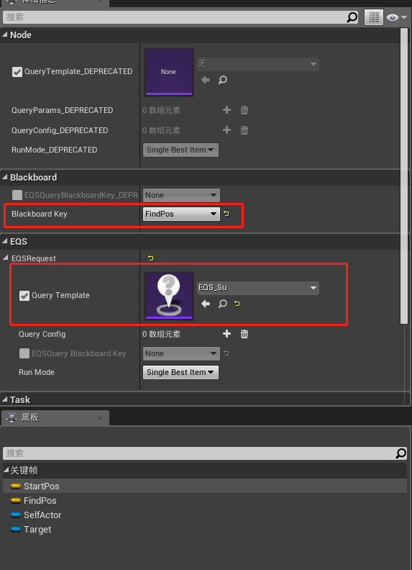
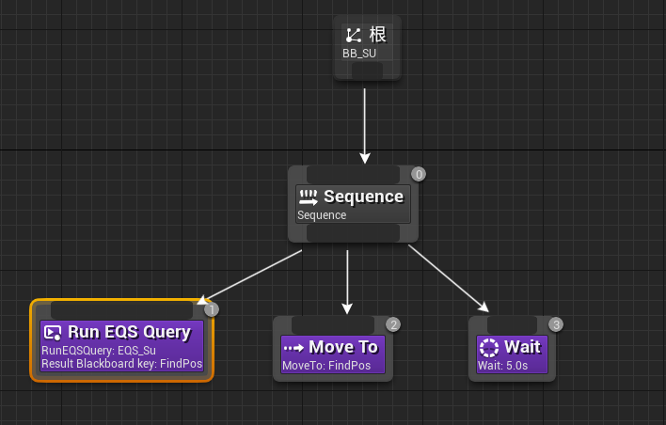
应用EQS结果
EQS只应用于行为树中，用于帮助寻找合适的环境位置。
使用：先应用RunEQS，然后将寻找到的合适位置反给黑板，再操作黑板数据即可

